Slide 1
Тема:
Анализ стихотворения
"Я пришёл к тебе с приветом..."

Slide 2
Я пришел к тебе с приветом,
Рассказать, что солнце встало,
Что оно горячим светом
По листам затрепетало;
Рассказать, что лес проснулся,
Весь проснулся, веткой каждой,
Каждой птицей встрепенулся
И весенней полон жаждой;
Рассказать, что с той же страстью,
Как вчера, пришел я снова,
Что душа все так же счастью
И тебе служить готова;
Рассказать, что отовсюду
На меня весельем веет,
Что не знаю сам, что буду
Петь - но только песня зреет.

Slide 3
Композиция стихотворения
Одно предложение, грамматические основы – двусоставные предложения, присутствует элемент перечисления.

Slide 4
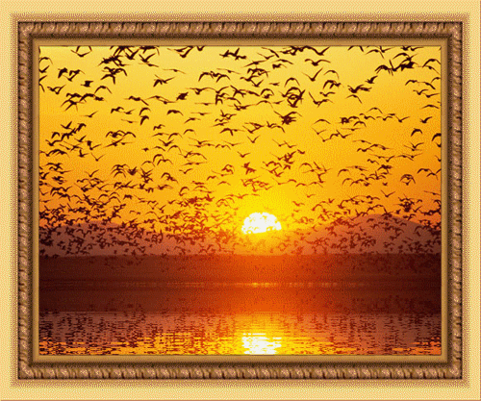
тема стихотворения
Любовь…
А о любви не сказано ни слова! Чувство тончайшее, а потому словами не выразимое. Так о любви до Фета ещё никто не писал.

Slide 5
Изобразительно-выразительные средства
метафоры
«горячим светом»

Slide 6
олицетворения
«солнце встало,
затрепетало»
«лес проснулся, весь проснулся, встрепенулся и весенней полон жаждой»
«песня зреет»

Slide 7
эпитет
цветопись
«весенней жаждой»
Солнце, свет, листья, лес, весна

Slide 8
Мы видим, что подлинное назначение настоящей поэзии как раз и состоит в том, чтобы пробуждать в человеке Человека, делать его тоньше, чище, добрее.

